Slide 1
2주차_취창업마인드와 직업관 정립

Slide 2
학습목표
1. 학생이력관리시스템에 취창업 희망설정을 입력한다
2. 유망직종에 대해서 알아본다
3. 나의 취업준비도를 점검해 본다

Slide 3
1. 유망직종
유망 직종의 의미 -> ‘일자리가 풍족한 직종’
유망직종을 찾기 위해서는 -> 사회변화와 흐름을 파악 -> 수요가 증가할 분야를 전망
수요가 증가->노동수요도 증가하게 되고, 공급이 수요에 미치지 못한다면 -> 임금은 자연스럽게 올라간다

Slide 4
2. 3대 미래 트랜드
1. 초연결사회의 신뢰 기반
2. 근로와 여가의 균형
3. 건강하고 안전한 삶

Slide 5
(1) 초연결사회의 신뢰 기반
인터넷으로 금융서비스를 이용하는 것이 대중화, 기업에서 SMS를 통해 올라온 개인정보를 수집 -> 일반화
이에 따라 빅데이터 기반 사기방지, 온라인 보안, 온라인/모바일 금융거래보안, 사물 인터넷(IoE)보안 등의 기술이 중요

Slide 6
(2) 근로와 여가의 균형
우리나라 현재 주 5일 근무제, 세계적으로 주 4일제 추세
이에 따라 레저, 문화관련 기술을 필요로 하는 직업 증가
여행이나 레저, 스포츠관련직업, 문화관련 직업 증가

Slide 7
(3) 건강하고 안전한 삶
현대인들은 대부분 스트레스로 병을 달고 산다
또한 흉악한 범죄가 뉴스를 통해 보도
질병과 범죄는 현대인들에 피할 수 없는 것 -> 예방
건강하고 안전한 삶에 대한 관심 -> 의료, 범죄관련, 감정 치료사 등 직업 유망

Slide 9
▮반려동물 산업의 성장
2019년 통계청의 통계자료에 따르면 네 가구 중 한 가구는 반려동물과 함께 산다
‘애완동물’-> ‘반려동물’ 로 명칭 변경
애견 훈련사, 애견 브리더, 펫 시티 등 수요 증가

Slide 11
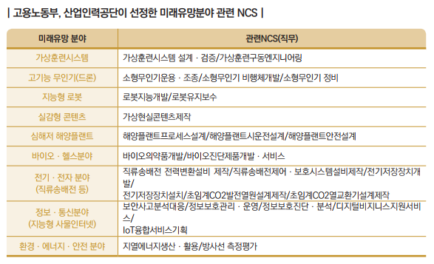

Slide 12
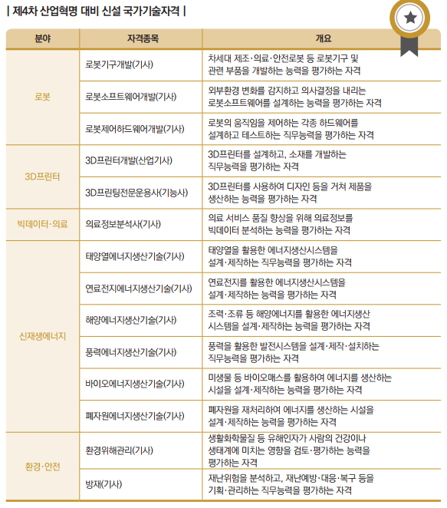

Slide 13
